Slide 1
Au restaurant
En Martinique

Slide 2
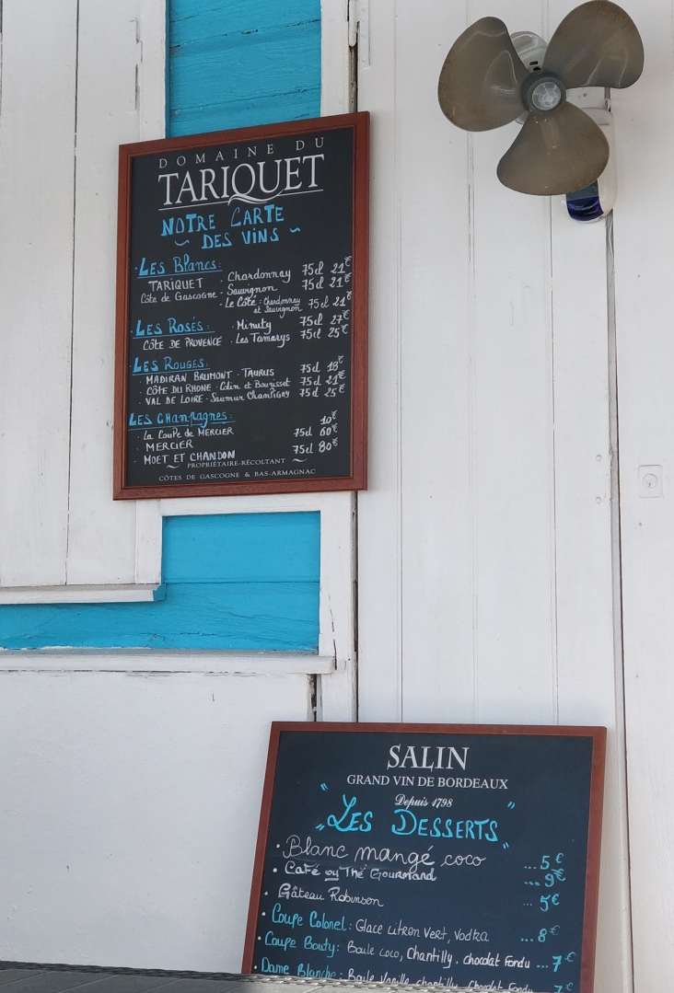
Je suis arrivée au restaurant ordinaire, proche de la plage.
Le Vocabulaire
Bonjour Monsieur / Madame
J’ai réservé une table pour deux personnes .
Pourriez – vous nous donner une table dans le coin?

Slide 3
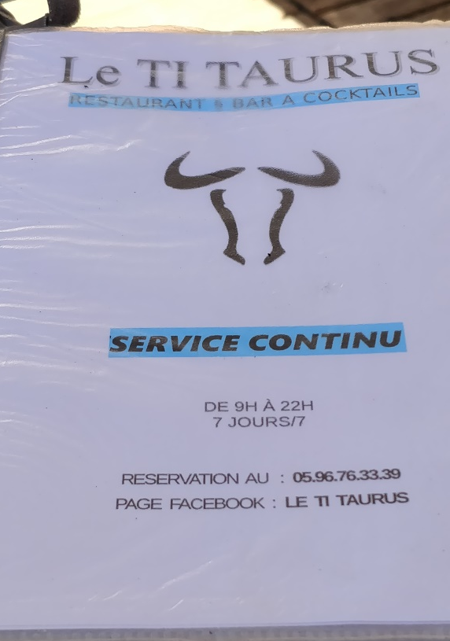
Voici le menu

Slide 4
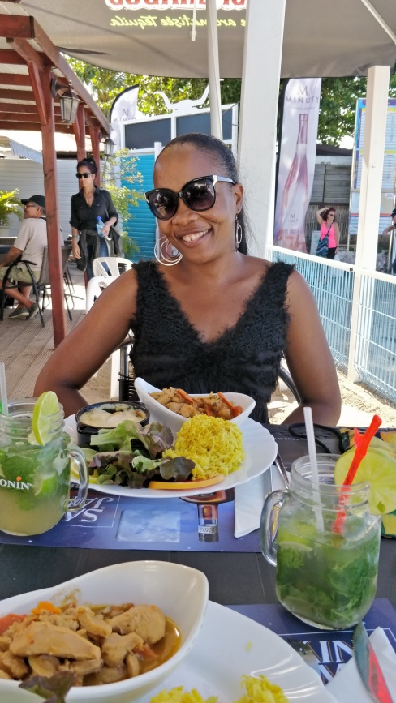
La serveuse est revenue avec le menu .
J’ai regardé le menu .
Après , je lui ai dit :
Je vais prendre du riz , du lambi avec des crudités comme plat principal.
En plus , je voudrais une bouteille d’eau , s’il vous plaît.

Slide 5
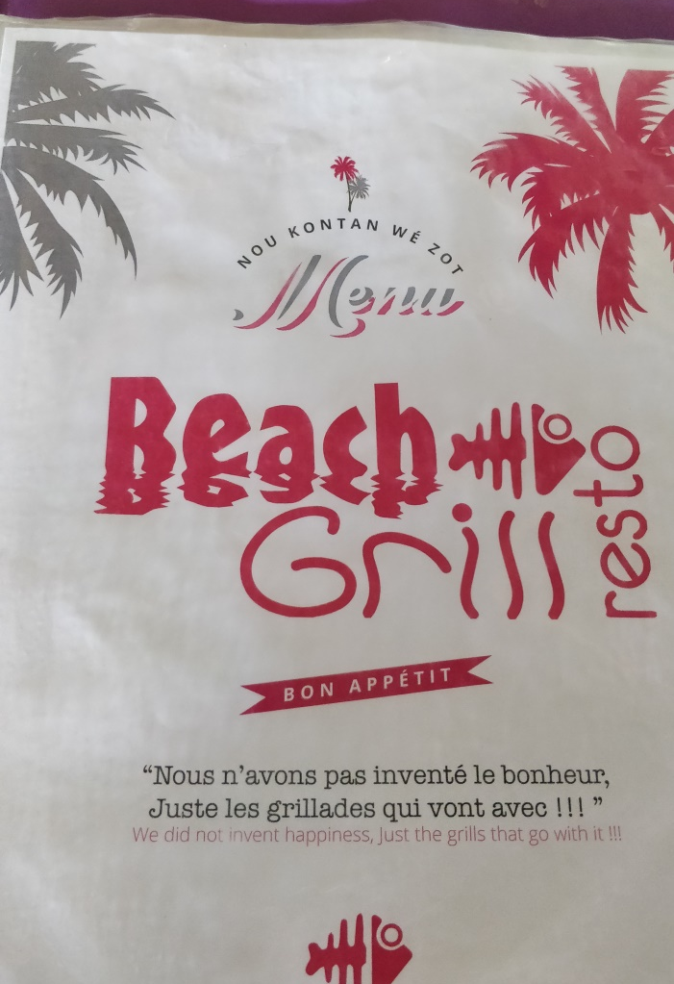
Le jour suivant, je suis allée à un autre restaurant.

Slide 6
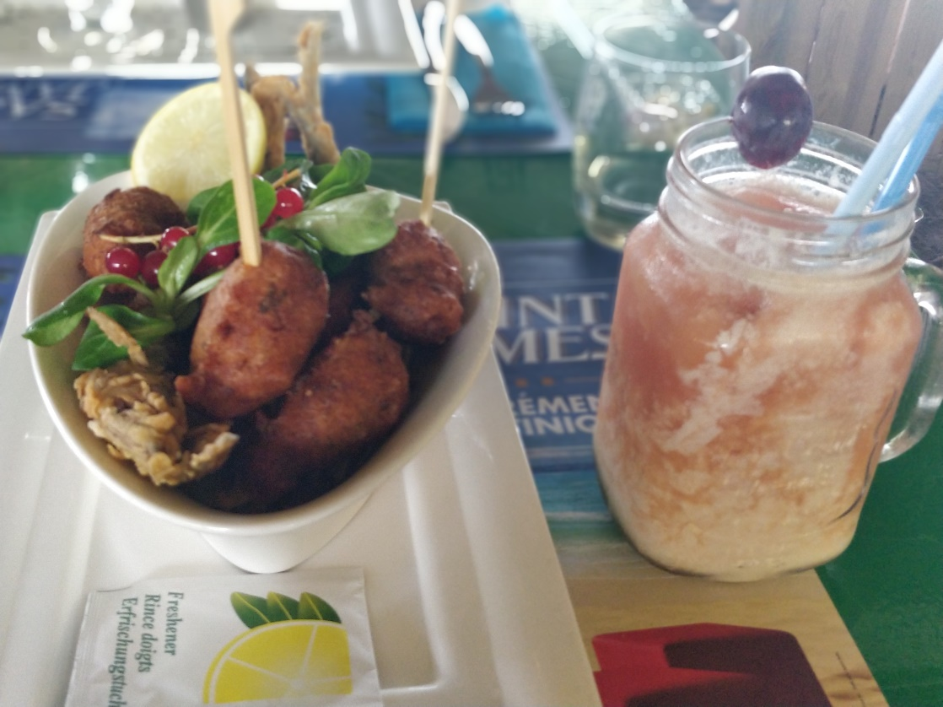
Comme entrée , j’ai pris des accras. J’ai commandé une boisson aussi.
“J’avais faim et J’avais soif !!!”

Slide 7
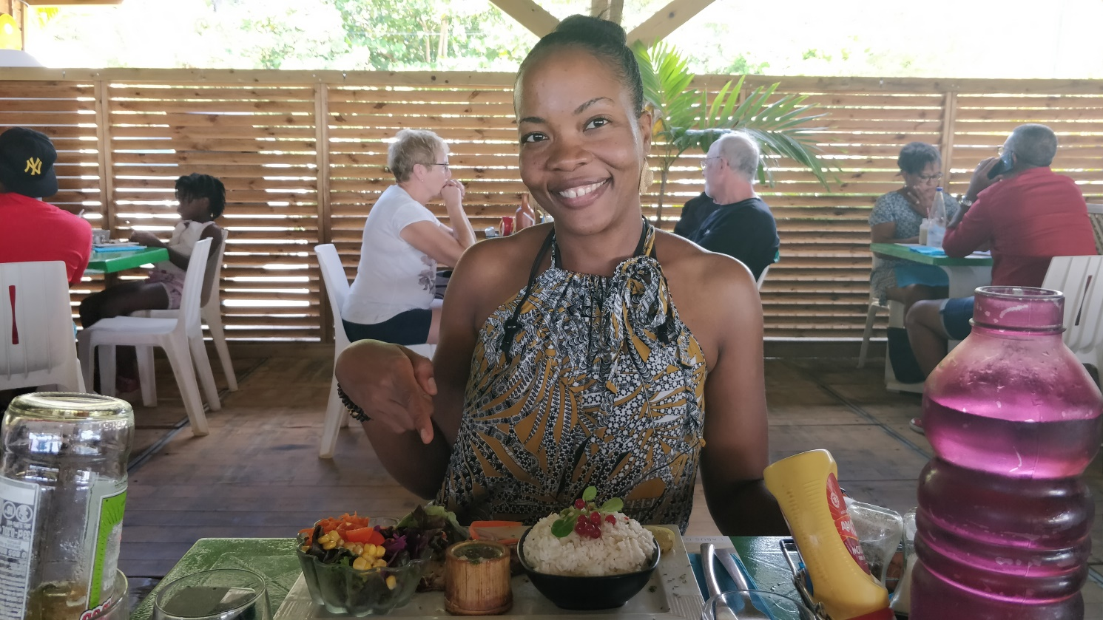
Comme plat principal, j’ai pris du riz et du poisson.
J’ai mangé le repas . C’était délicieux!!!

Slide 8
Le vocabulaire
Bon appétit! – Enjoy your meal!
Avez- vous un menu à prix fixe? – Do you have a fixed price menu?
L’addition , s’il vous plaît !- The bill , please!
Quel est le plat du jour?- What is the daily special?
Avez- vous des plats végétariens?- Do you have any vegetarian dishes?

